Slide 1


Переход на новую модель бухгалтерского учета в системе казначейских платежей
(по операциям, осуществляемым в рамках казначейского обслуживания поступлений в бюджеты бюджетной системы Российской Федерации)
Журина Ю.А.
Начальник отдела бюджетного учета
и отчетности по операциям бюджетов
2024 год

Slide 2


Миграция данных аналитического и казначейского учета по доходам в ГИИС «Электронный бюджет»
УПРАВЛЕНИЕ ФЕДЕРАЛЬНОГО КАЗНАЧЕЙСТВА
ПО САРАТОВСКОЙ ОБЛАСТИ
миграция
09.11.2024
ГИИС ЭБ
ИС АСФК
до 09.11.2024
с 11.11.2024
г. Саратов, декабрь 2024 года

Slide 3
Особенности миграции
УПРАВЛЕНИЕ ФЕДЕРАЛЬНОГО КАЗНАЧЕЙСТВА
ПО САРАТОВСКОЙ ОБЛАСТИ
.
Каждый ТОФК самостоятельно отключает автоматическую загрузку банковских документов в ПУДС и АСФК в день миграции
.
Загрузка поступлений по документам системы быстрых платежей на уровне МОУ ФК непрерывна, независима от работы Центрального банка
г. Саратов, декабрь 2024 года
3

Slide 4
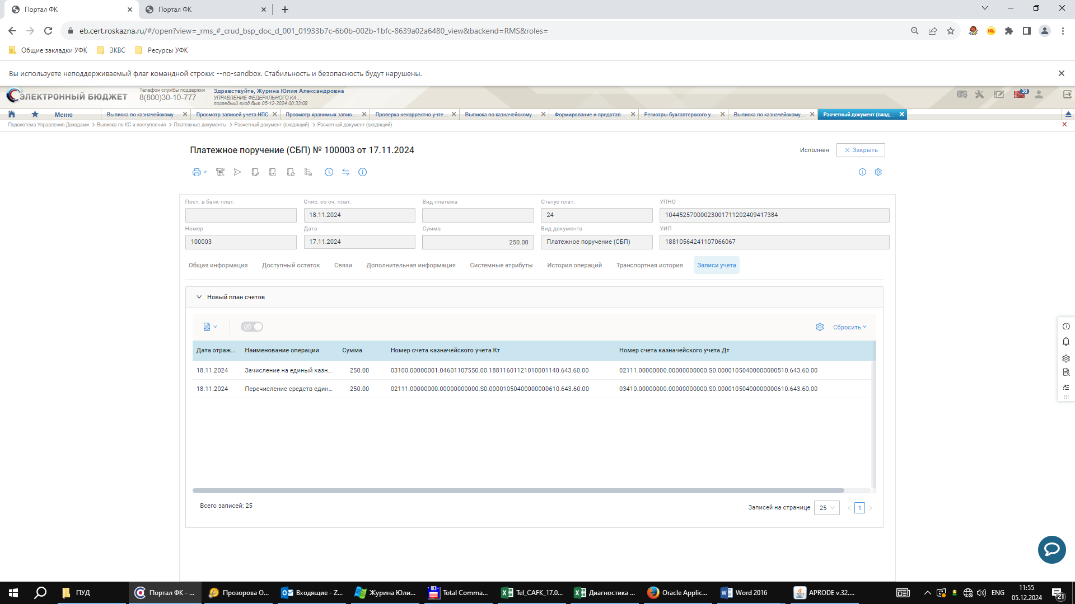
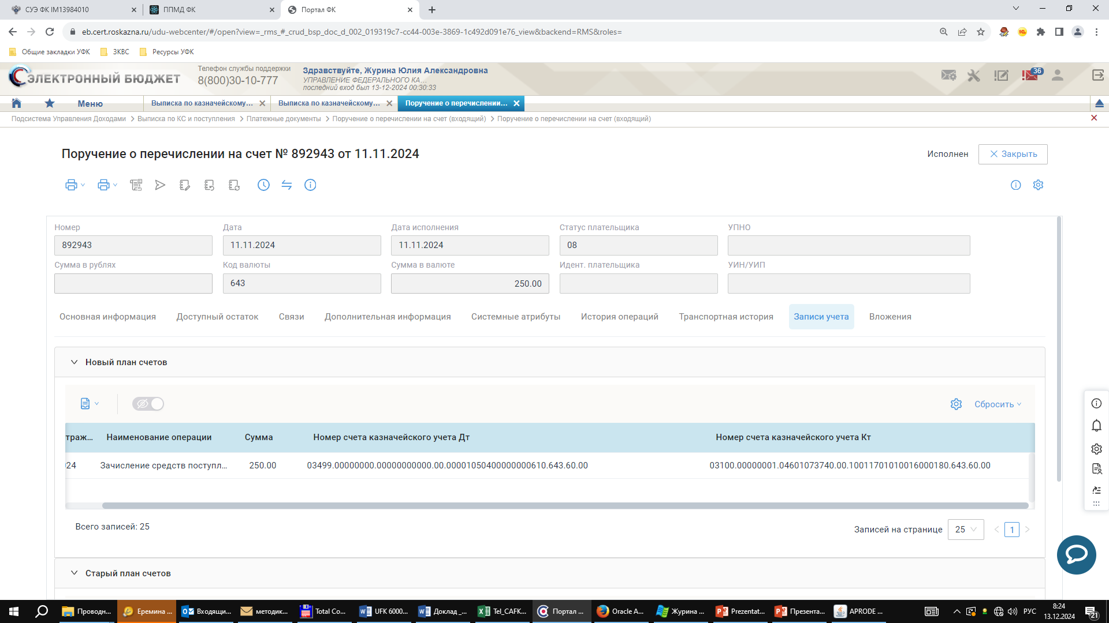
Поступления по системе быстрых платежей
УПРАВЛЕНИЕ ФЕДЕРАЛЬНОГО КАЗНАЧЕЙСТВА
ПО САРАТОВСКОЙ ОБЛАСТИ
с
SO – операции с использованием сервиса быстрых платежей платежной системы Банка России
с
г. Саратов, декабрь 2024 года

Slide 5
Обработка документов с типом СБП
УПРАВЛЕНИЕ ФЕДЕРАЛЬНОГО КАЗНАЧЕЙСТВА
ПО САРАТОВСКОЙ ОБЛАСТИ
После проведения I этапа процедуры миграции в ПУДС необходимо:
получить от группы внедрения ПУД перечень документов с типом G25 из ПУДС и выполнить визуальную сверку со списком документов, загруженных в АСФК
После успешной сверки довести информацию до группы внедрения ПУД и выполнить скрипт из kb - 2802 по отмене таких платежных документов
группа внедрения обеспечивает загрузку расчетных документов по операциям СБП в ПУДС и ПУД
г. Саратов, декабрь 2024 года
5

Slide 6
День миграции
УПРАВЛЕНИЕ ФЕДЕРАЛЬНОГО КАЗНАЧЕЙСТВА
ПО САРАТОВСКОЙ ОБЛАСТИ
Для отражения перечислений в бюджеты бюджетной системы в день проведения миграции, необходимо в АСФК в этот же день сформировать и обработать выписки по казначейскому счету №03100 с отражением в ней дебета по перечислению в бюджеты, а также по казначейским счетам БС/МБ/ГВФ.
Уполномоченным ТОФК обеспечивается открытие в ПУД, а также в ПУиО операционного дня системы и операционного дня ТОФК, равных дате миграции.
г. Саратов, декабрь 2024 года
6

Slide 7
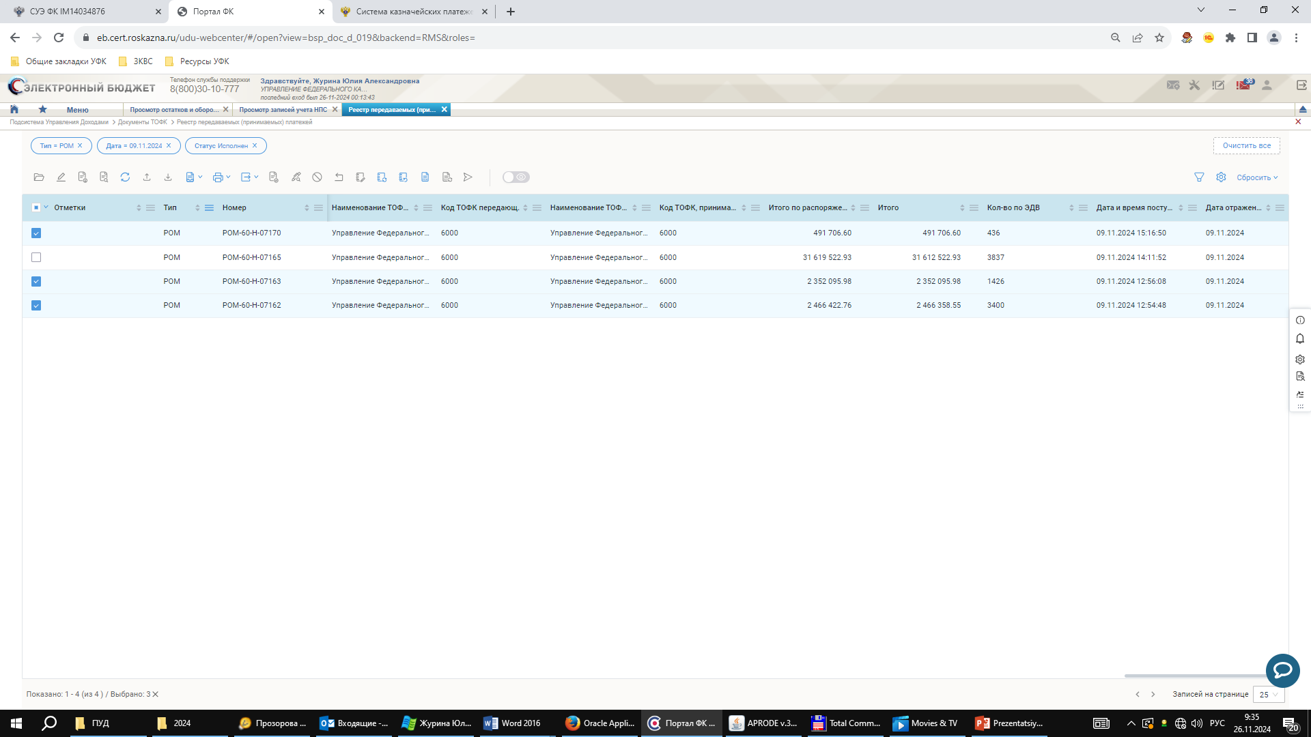
Миграция «19» забалансового счета
УПРАВЛЕНИЕ ФЕДЕРАЛЬНОГО КАЗНАЧЕЙСТВА
ПО САРАТОВСКОЙ ОБЛАСТИ
Миграция бухгалтерского учета на новый план счетов осуществляется только по данным «19» забалансового счета на основании сформированного в ИС «АСФК» документа РОМ.
г. Саратов, декабрь 2024 года

Slide 8
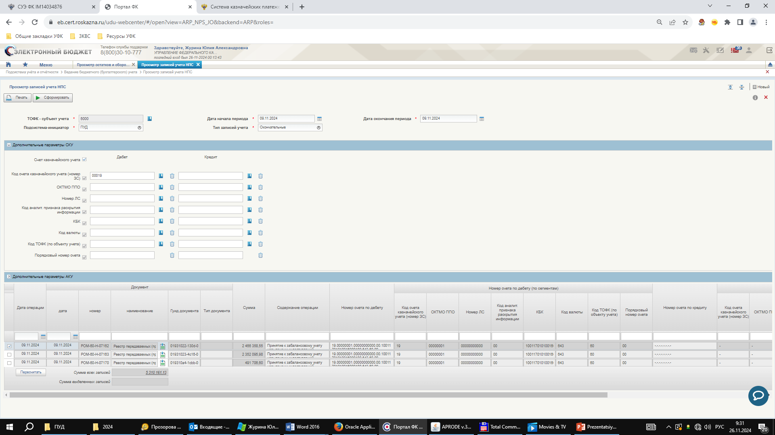
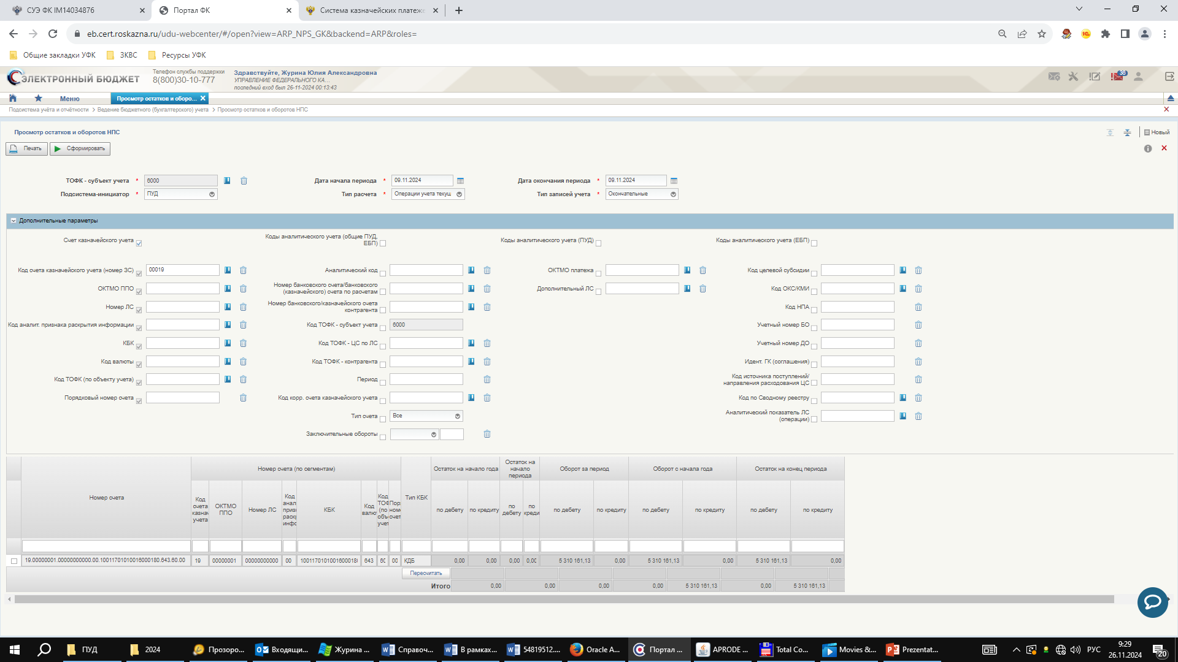
Просмотр записей учета НПС по 19 ЗС
УПРАВЛЕНИЕ ФЕДЕРАЛЬНОГО КАЗНАЧЕЙСТВА
ПО САРАТОВСКОЙ ОБЛАСТИ
г. Саратов, декабрь 2024 года

Slide 9
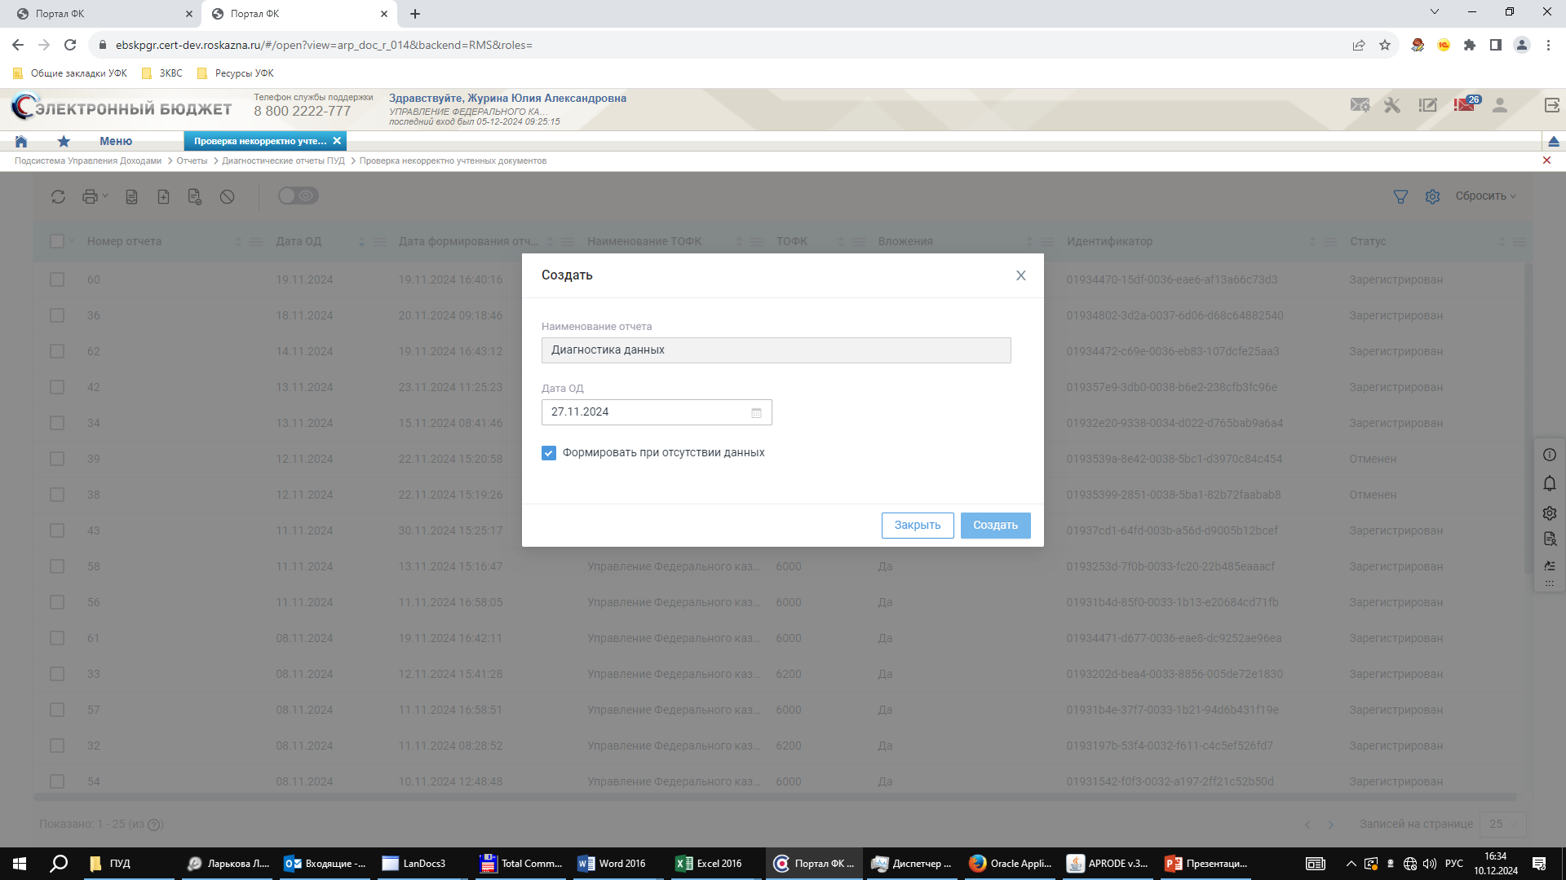
Локальная диагностика данных в ПУД
УПРАВЛЕНИЕ ФЕДЕРАЛЬНОГО КАЗНАЧЕЙСТВА
ПО САРАТОВСКОЙ ОБЛАСТИ
Проверка на отсутствие бухгалтерских записей на исполненных первичных учетных документах
Наличие несторнированных бухгалтерских записей на отмененных учетных документах
г. Саратов, декабрь 2024 года

Slide 10
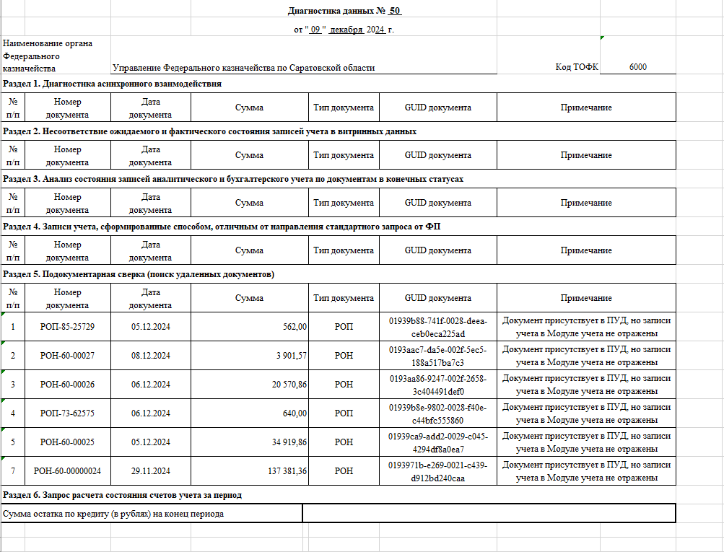
Результат диагностики данных в ПУД
УПРАВЛЕНИЕ ФЕДЕРАЛЬНОГО КАЗНАЧЕЙСТВА
ПО САРАТОВСКОЙ ОБЛАСТИ
Принятие к учету поступлений, ошибочно зачисленных на счет другого органа Федерального казначейства
Передача сумм поступлений, ошибочно зачисленных на счет другого органа Федерального казначейства
Учёт по старому плану счетов
г. Саратов, декабрь 2024 года

Slide 11
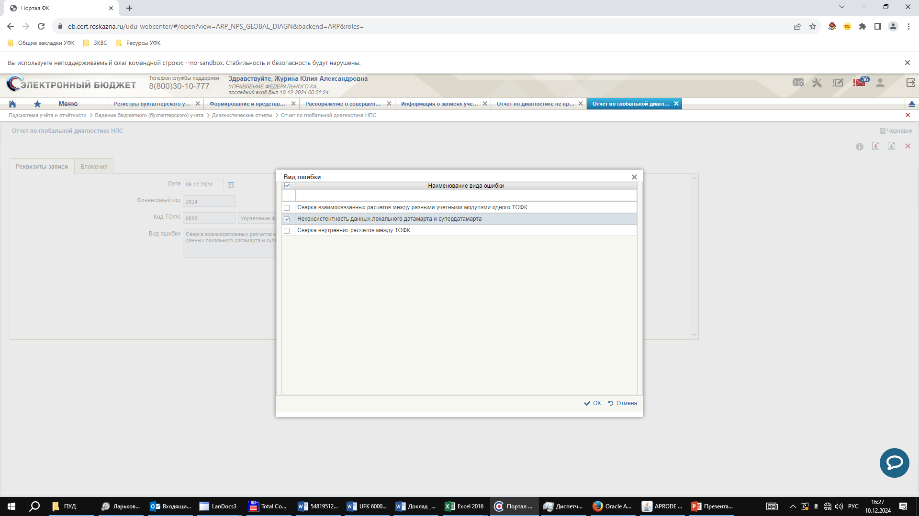
Глобальная диагностика в ПУиО
УПРАВЛЕНИЕ ФЕДЕРАЛЬНОГО КАЗНАЧЕЙСТВА
ПО САРАТОВСКОЙ ОБЛАСТИ
Сверка межсистемных и внутриказначейских расчетов, а также проверка полноты учетных данных, загруженных в единое хранилище учетных данных
Согласно письма Федерального казначейства от 20.11.2024 №13-03-03/33955 «Об особенностях работы в ПУиО до выпуска версии 24.10 SVAP», отчет по Глобальной диагностике формируется только по виду ошибки «Неконсистентность данных локального датамарта и супердатамарта».
г. Саратов, декабрь 2024 года

Slide 12
Внесение изменений в учетные данные в закрытый операционный день системы ПУД
УПРАВЛЕНИЕ ФЕДЕРАЛЬНОГО КАЗНАЧЕЙСТВА
ПО САРАТОВСКОЙ ОБЛАСТИ
Предварительно закрытый операционный день в ПУД
Окончательно закрытый операционный день в ПУД
Потребность внесения изменений в учетные данные закрытых операционных дней
Потребность внесения изменений в учетные данные закрытых операционных дней
Функциональные отделы ТОФК
ОБУиО ТОФК
Функциональные отделы ТОФК
ОБУиО ТОФК
согласование
согласование
Запрос на изменение записей учета
(на первом этапе формируется в ПУиО)
Запрос на изменение записей учета
(на первом этапе формируется в ПУиО)
Запрос на изменение записей учета
(на первом этапе формируется в ПУиО)
Запрос на изменение записей учета
(на первом этапе формируется в ПУиО)
ПУД
УФК по Свердловской области
ПУД
Согласно письма Федерального казначейства от 20.11.2024 №13-03-03/33955 «Об особенностях работы в ПУиО до выпуска версии 24.10 SVAP» окончательное закрытие операционного дня системы ПУД ТОФКом не осуществляется.
г. Саратов, декабрь 2024 года

Slide 13
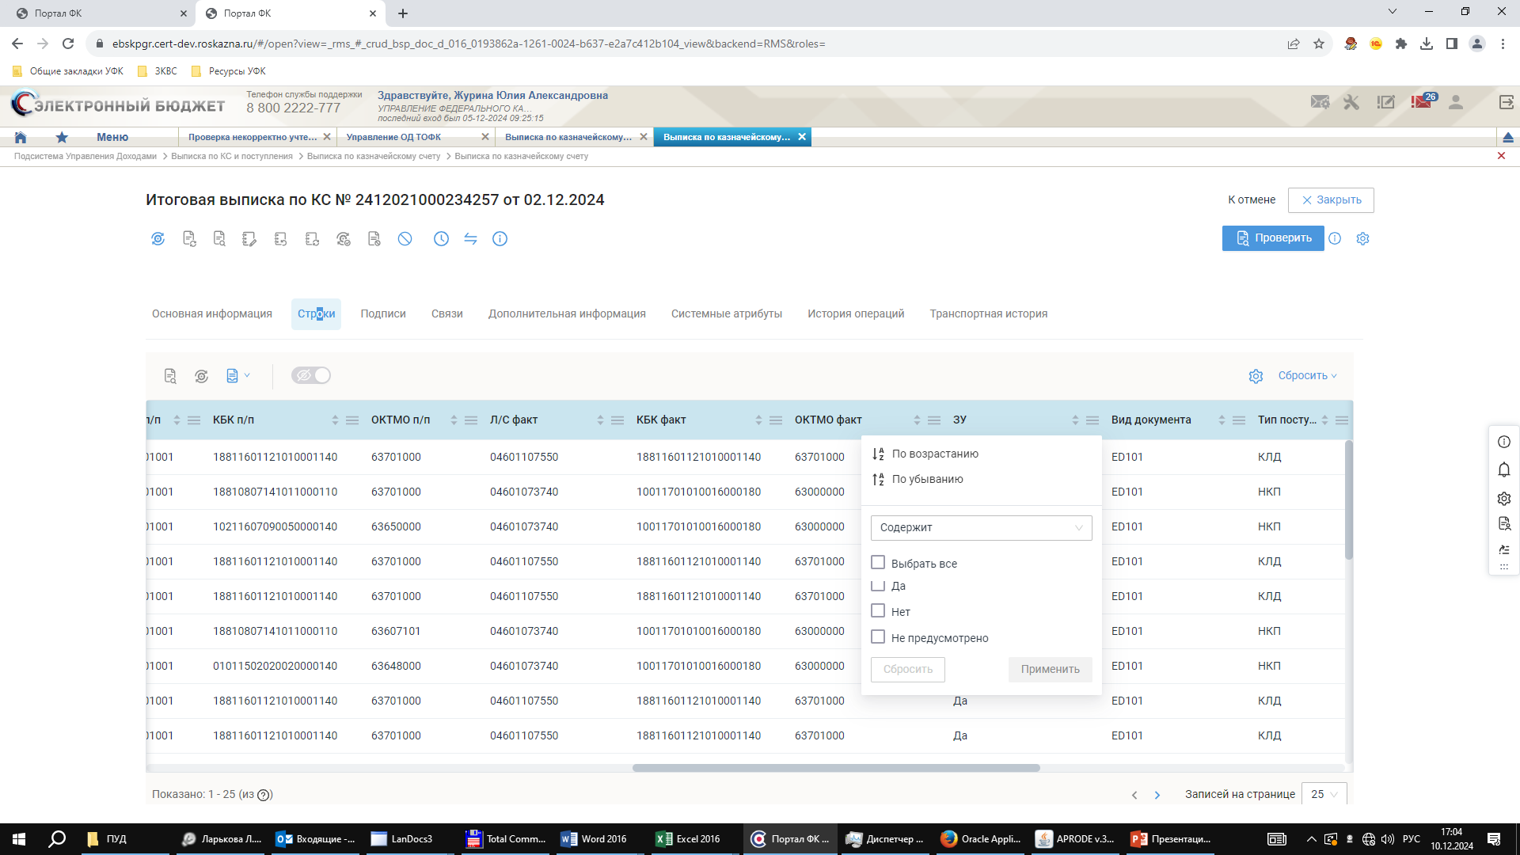
Строки выписки по КС
УПРАВЛЕНИЕ ФЕДЕРАЛЬНОГО КАЗНАЧЕЙСТВА
ПО САРАТОВСКОЙ ОБЛАСТИ
Документов быть не должно
Документы с типом КДИ
г. Саратов, декабрь 2024 года

Slide 14
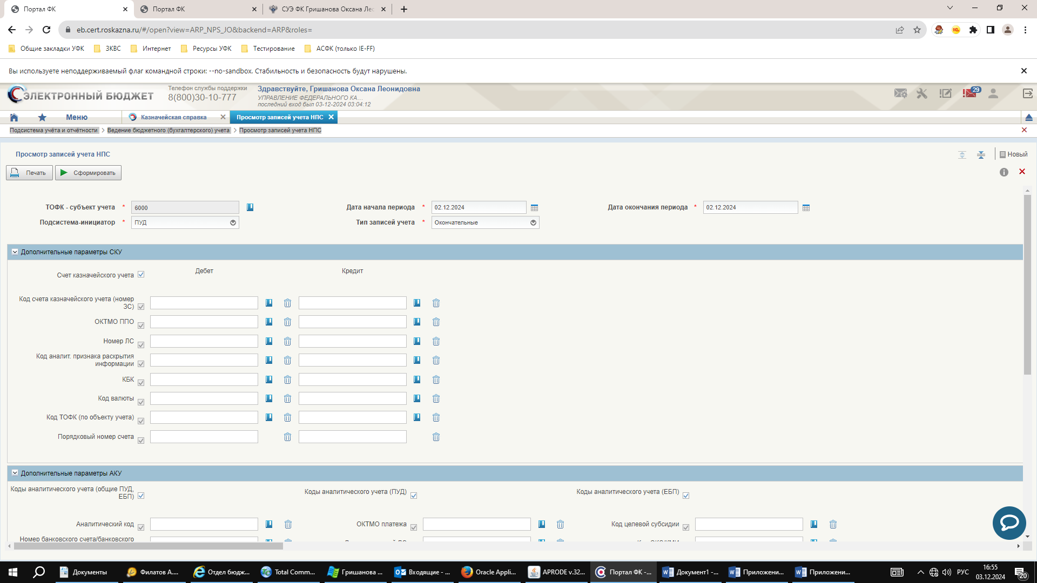
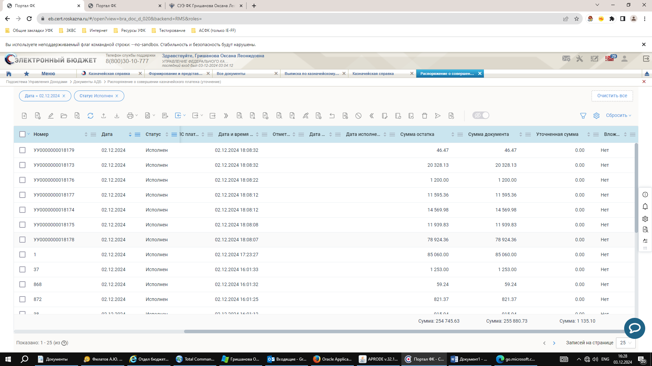
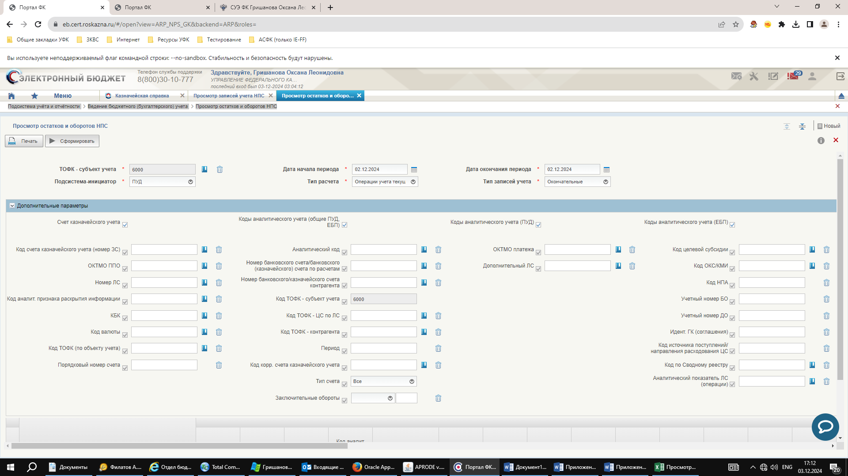
Параметры формирования конструкторов в ПУиО
УПРАВЛЕНИЕ ФЕДЕРАЛЬНОГО КАЗНАЧЕЙСТВА
ПО САРАТОВСКОЙ ОБЛАСТИ
г. Саратов, декабрь 2024 года

Slide 15
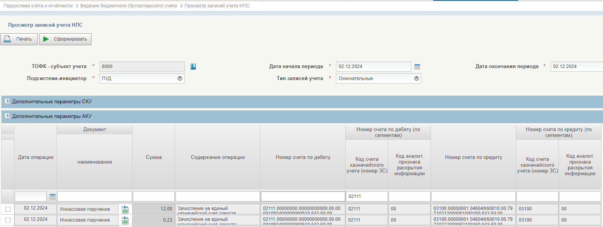
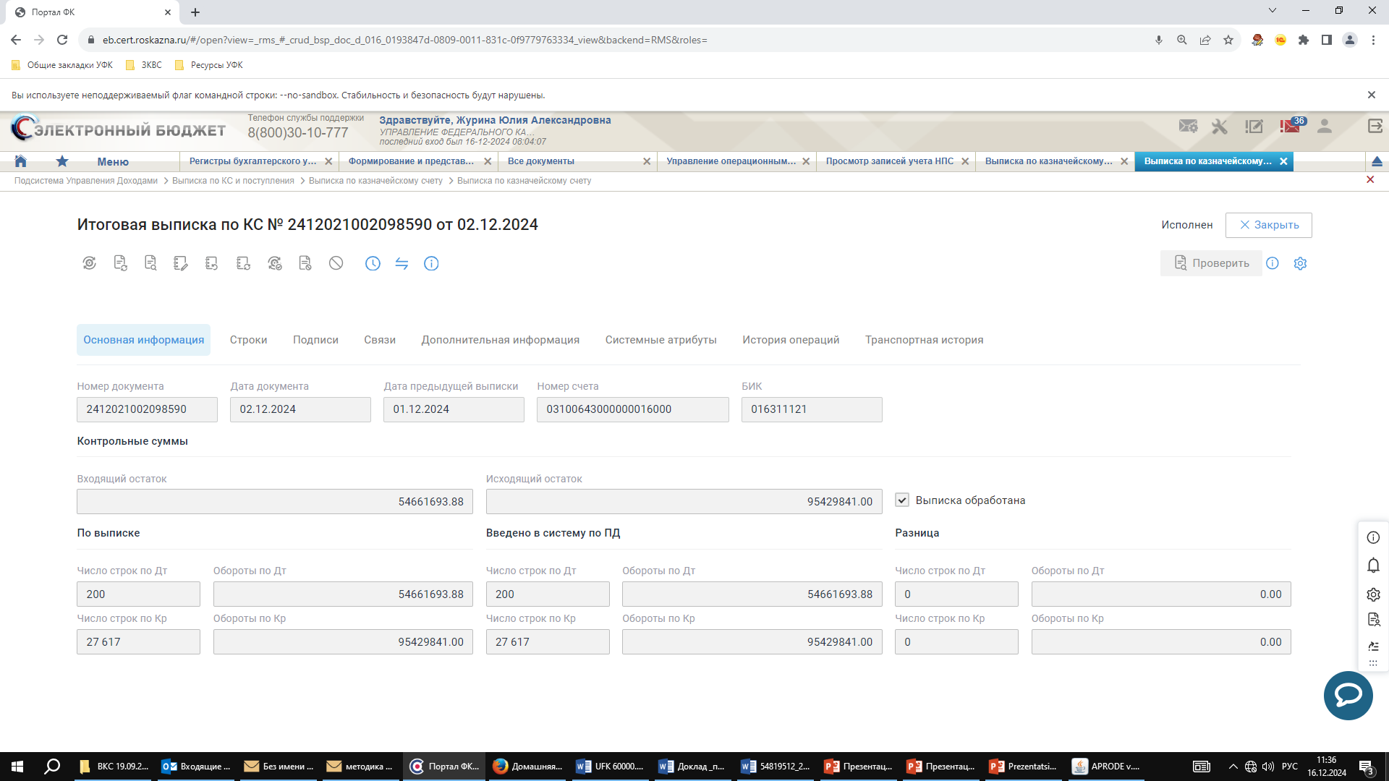
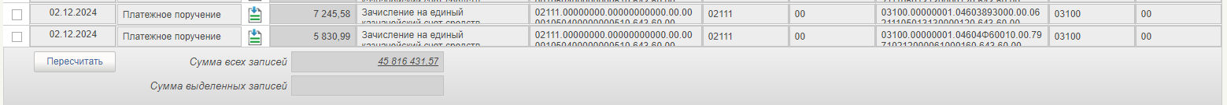
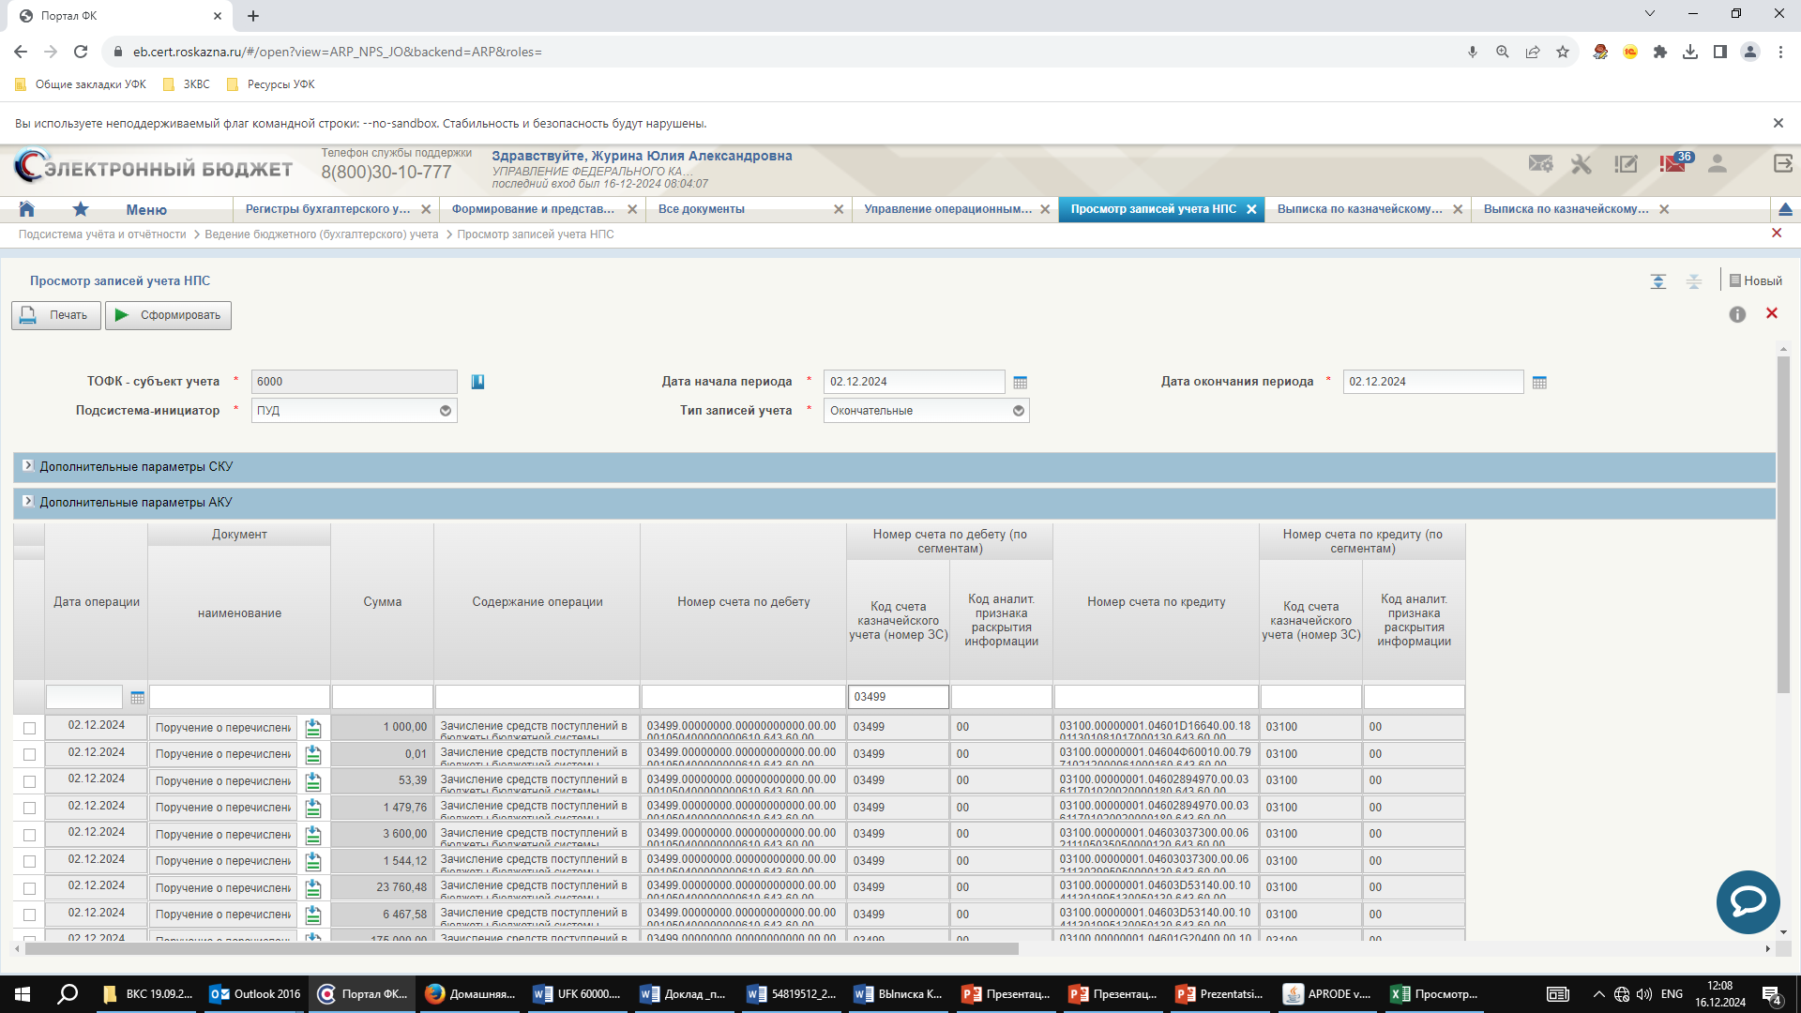
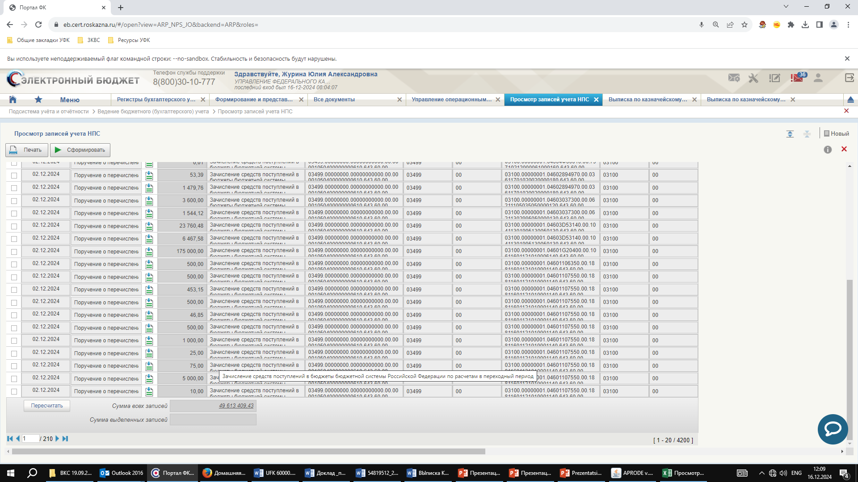
Сверка поступлений с выпиской по КС
УПРАВЛЕНИЕ ФЕДЕРАЛЬНОГО КАЗНАЧЕЙСТВА
ПО САРАТОВСКОЙ ОБЛАСТИ
Сумма поступлений, отраженная в казначейском учете, сверяется с оборотами по Кредиту Итоговой выписки по КС
г. Саратов, декабрь 2024 года

Slide 16
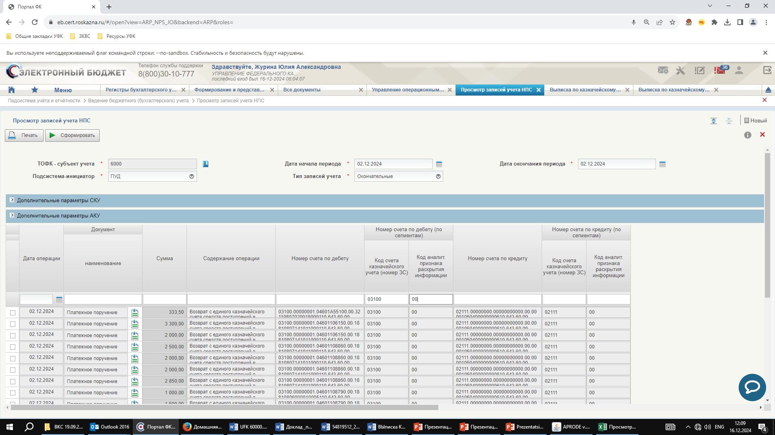
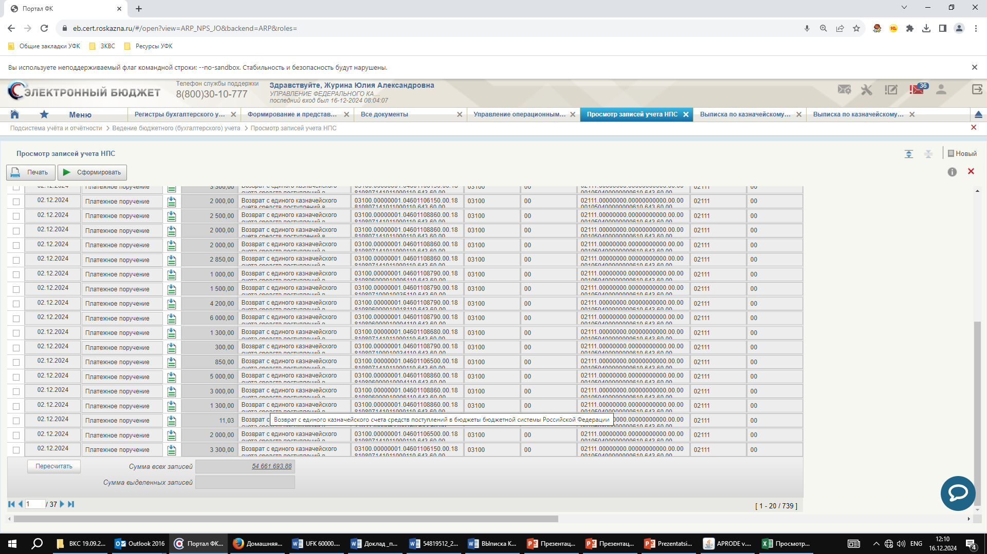
Сверка выплат с выпиской по КС
УПРАВЛЕНИЕ ФЕДЕРАЛЬНОГО КАЗНАЧЕЙСТВА
ПО САРАТОВСКОЙ ОБЛАСТИ
Сумма выплат, отраженная в казначейском учете, сверяется с оборотами по Дебету Итоговой выписки по КС
г. Саратов, декабрь 2024 года

Slide 17
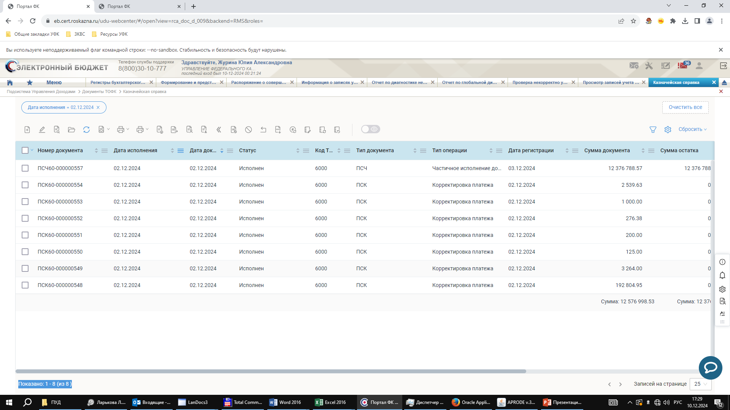
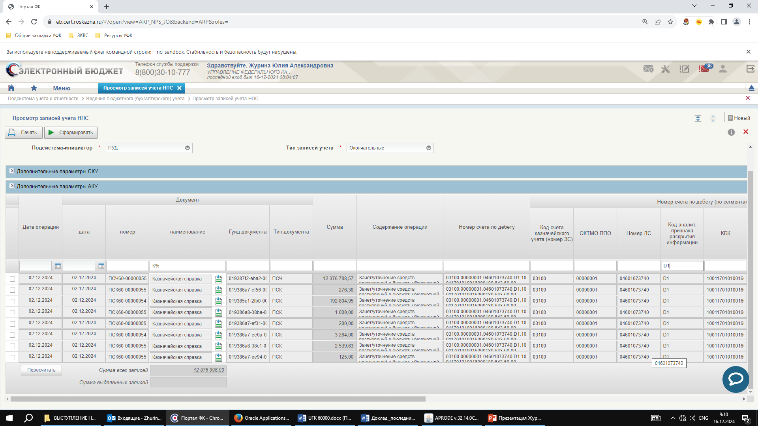
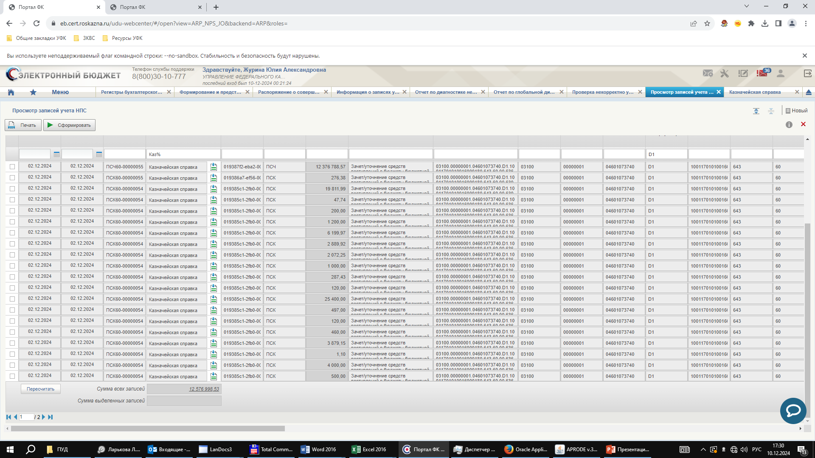
Казначейская справка
УПРАВЛЕНИЕ ФЕДЕРАЛЬНОГО КАЗНАЧЕЙСТВА
ПО САРАТОВСКОЙ ОБЛАСТИ
г. Саратов, декабрь 2024 года

Slide 18
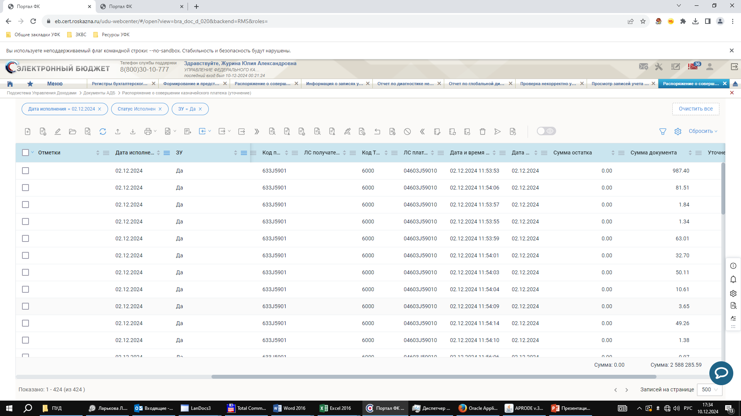
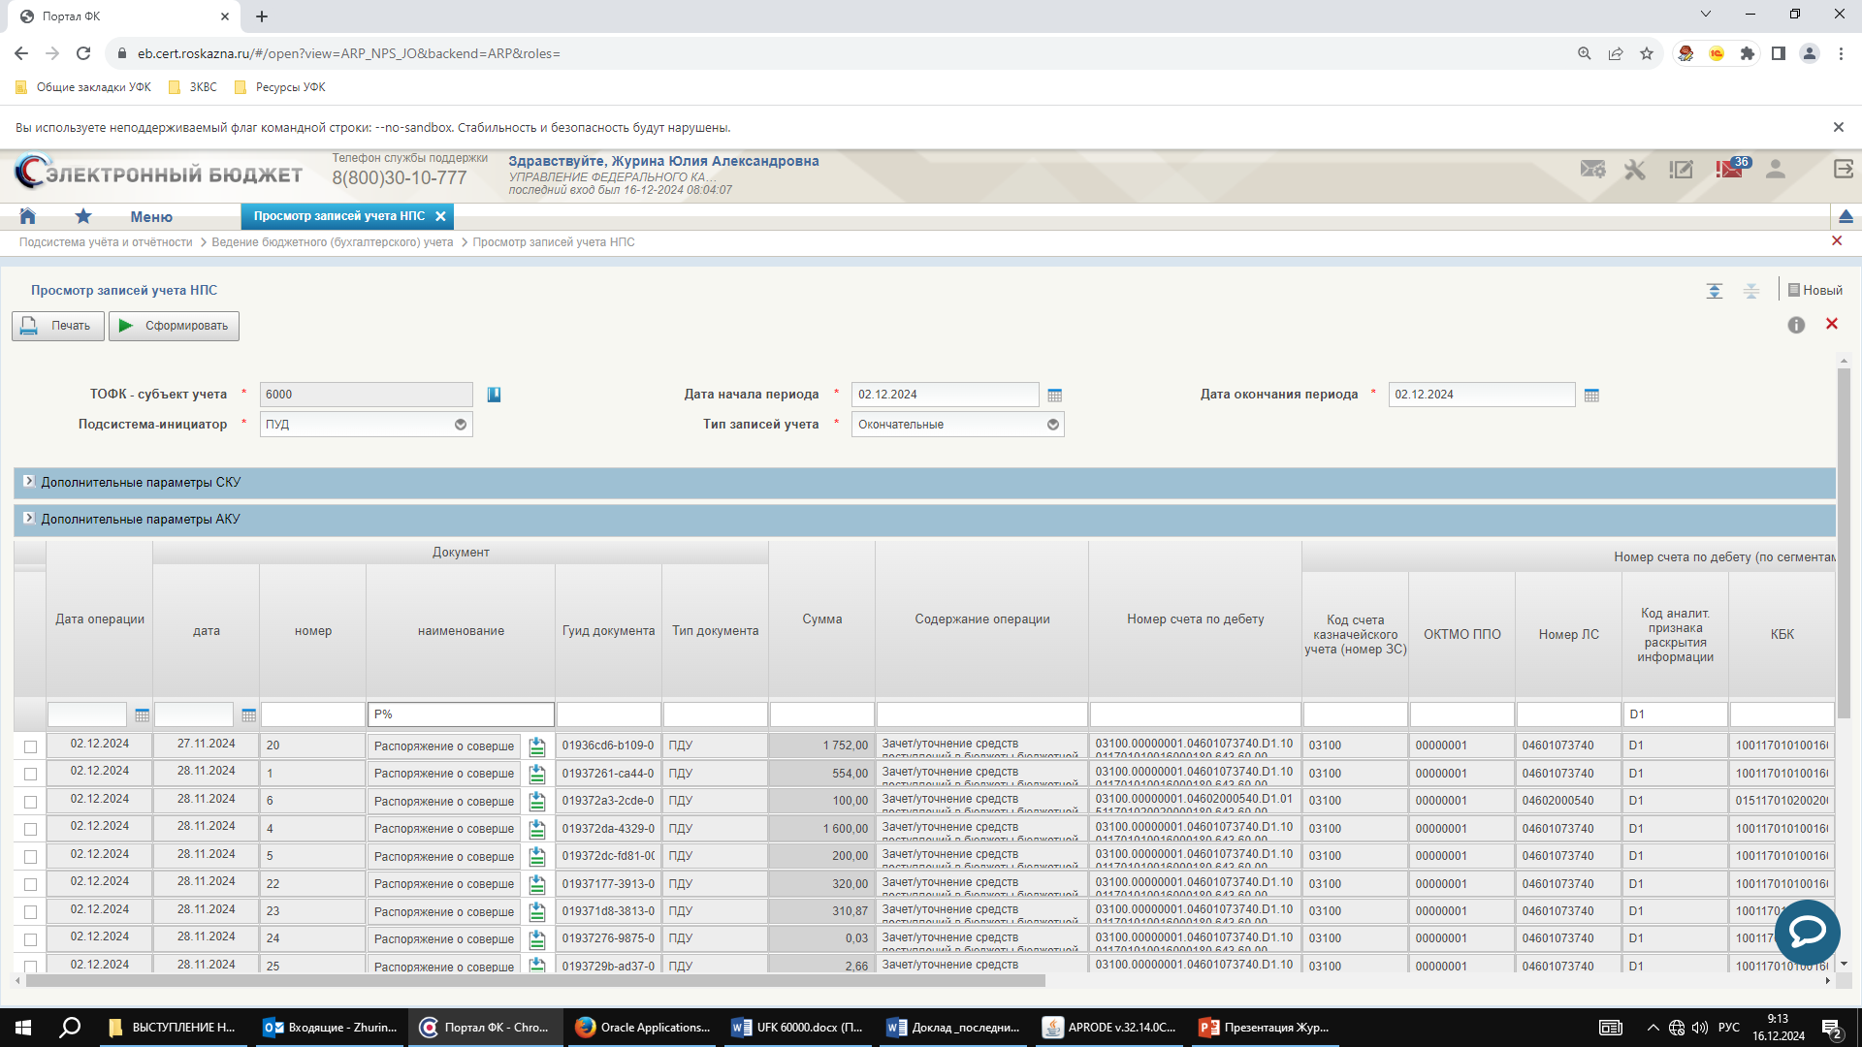
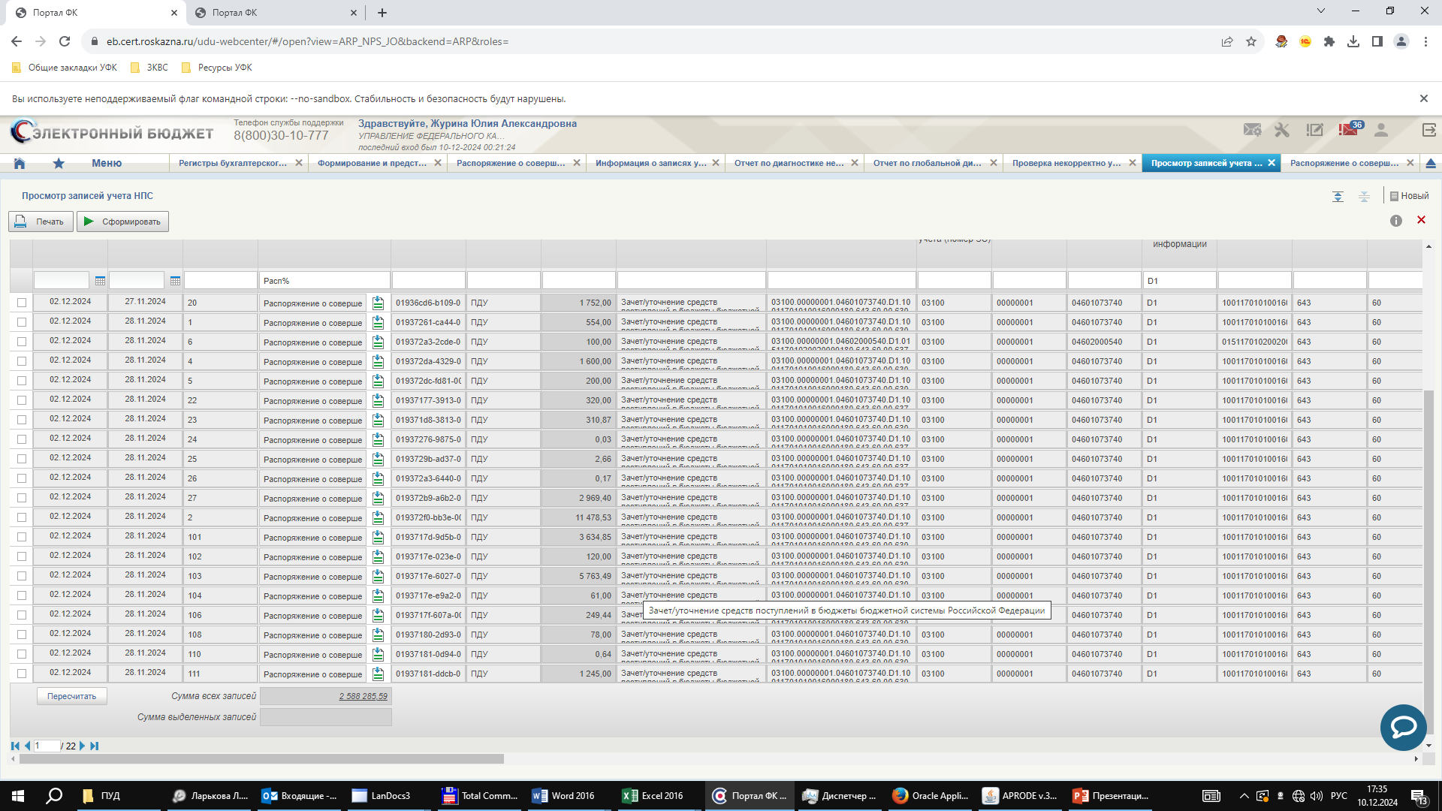
УПРАВЛЕНИЕ ФЕДЕРАЛЬНОГО КАЗНАЧЕЙСТВА
ПО САРАТОВСКОЙ ОБЛАСТИ
Распоряжение о совершении
казначейского платежа (уточнение)
г. Саратов, декабрь 2024 года

Slide 19
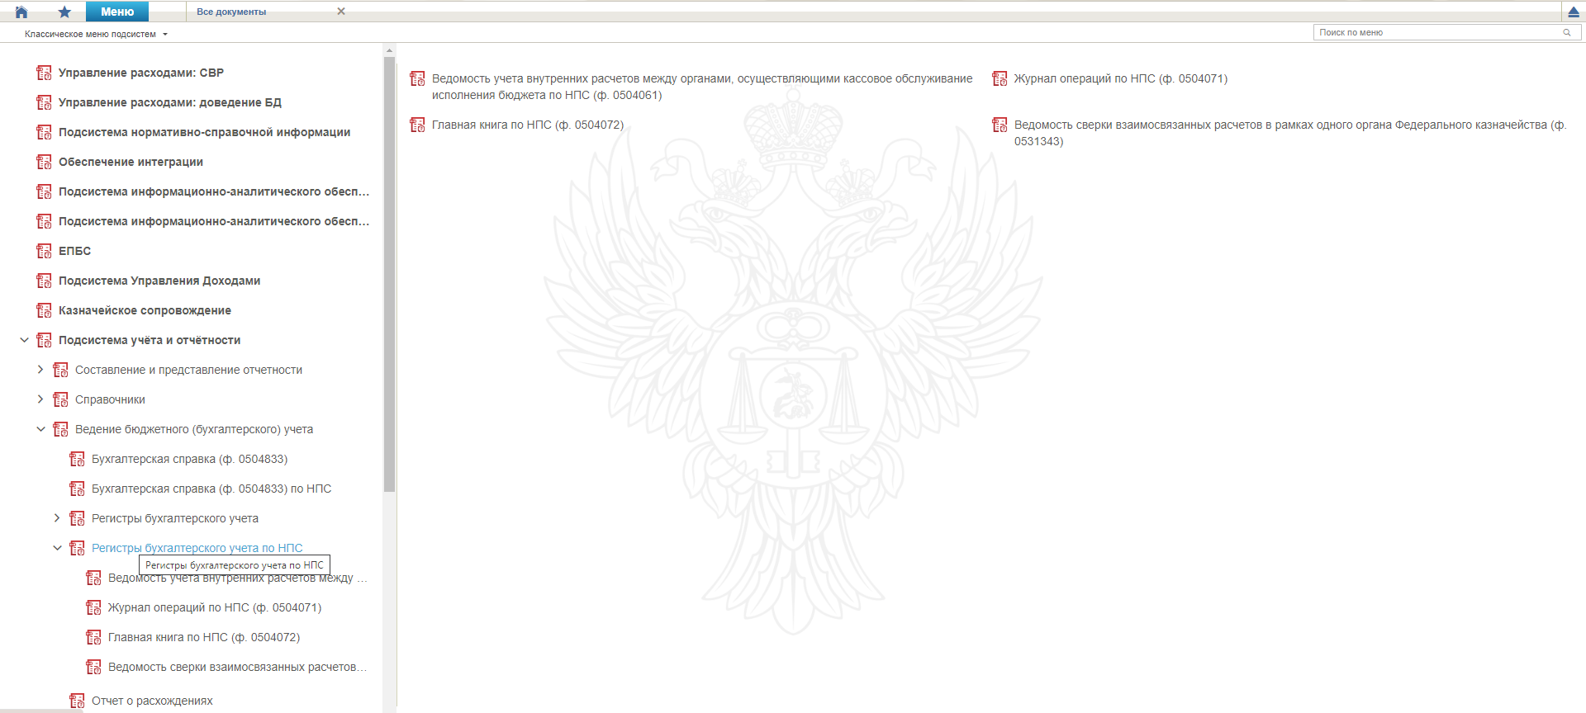
Регистры казначейского учета по НПС
УПРАВЛЕНИЕ ФЕДЕРАЛЬНОГО КАЗНАЧЕЙСТВА
ПО САРАТОВСКОЙ ОБЛАСТИ
г. Саратов, декабрь 2024 года

Slide 20
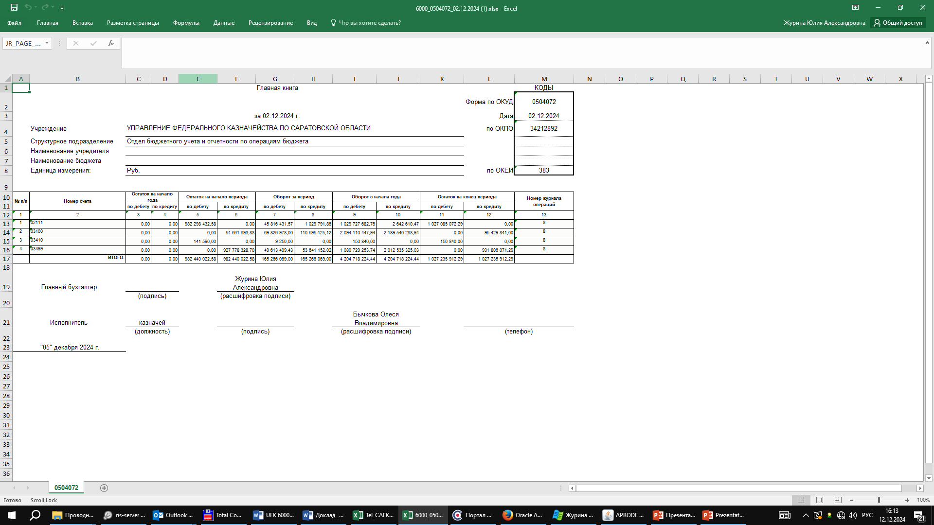
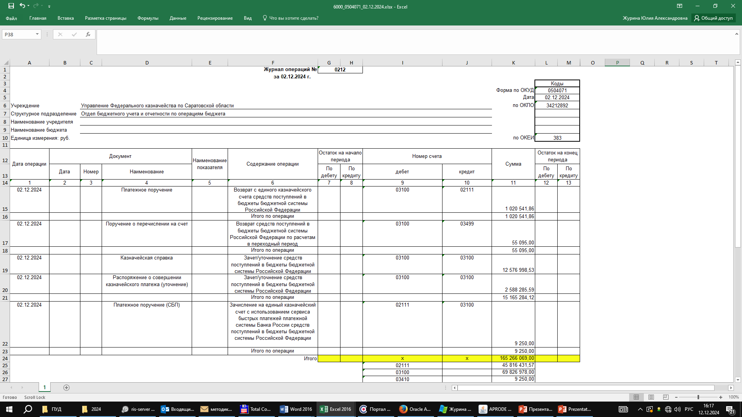
Регистры казначейского учета по НПС
УПРАВЛЕНИЕ ФЕДЕРАЛЬНОГО КАЗНАЧЕЙСТВА
ПО САРАТОВСКОЙ ОБЛАСТИ
Строка «Наименование бюджета» не заполняются
Формируется по кодам счетов казначейского учета
Формируется по кодам счетов казначейского учета
Графы 2 и 3 не заполняются
г. Саратов, декабрь 2024 года

Slide 21
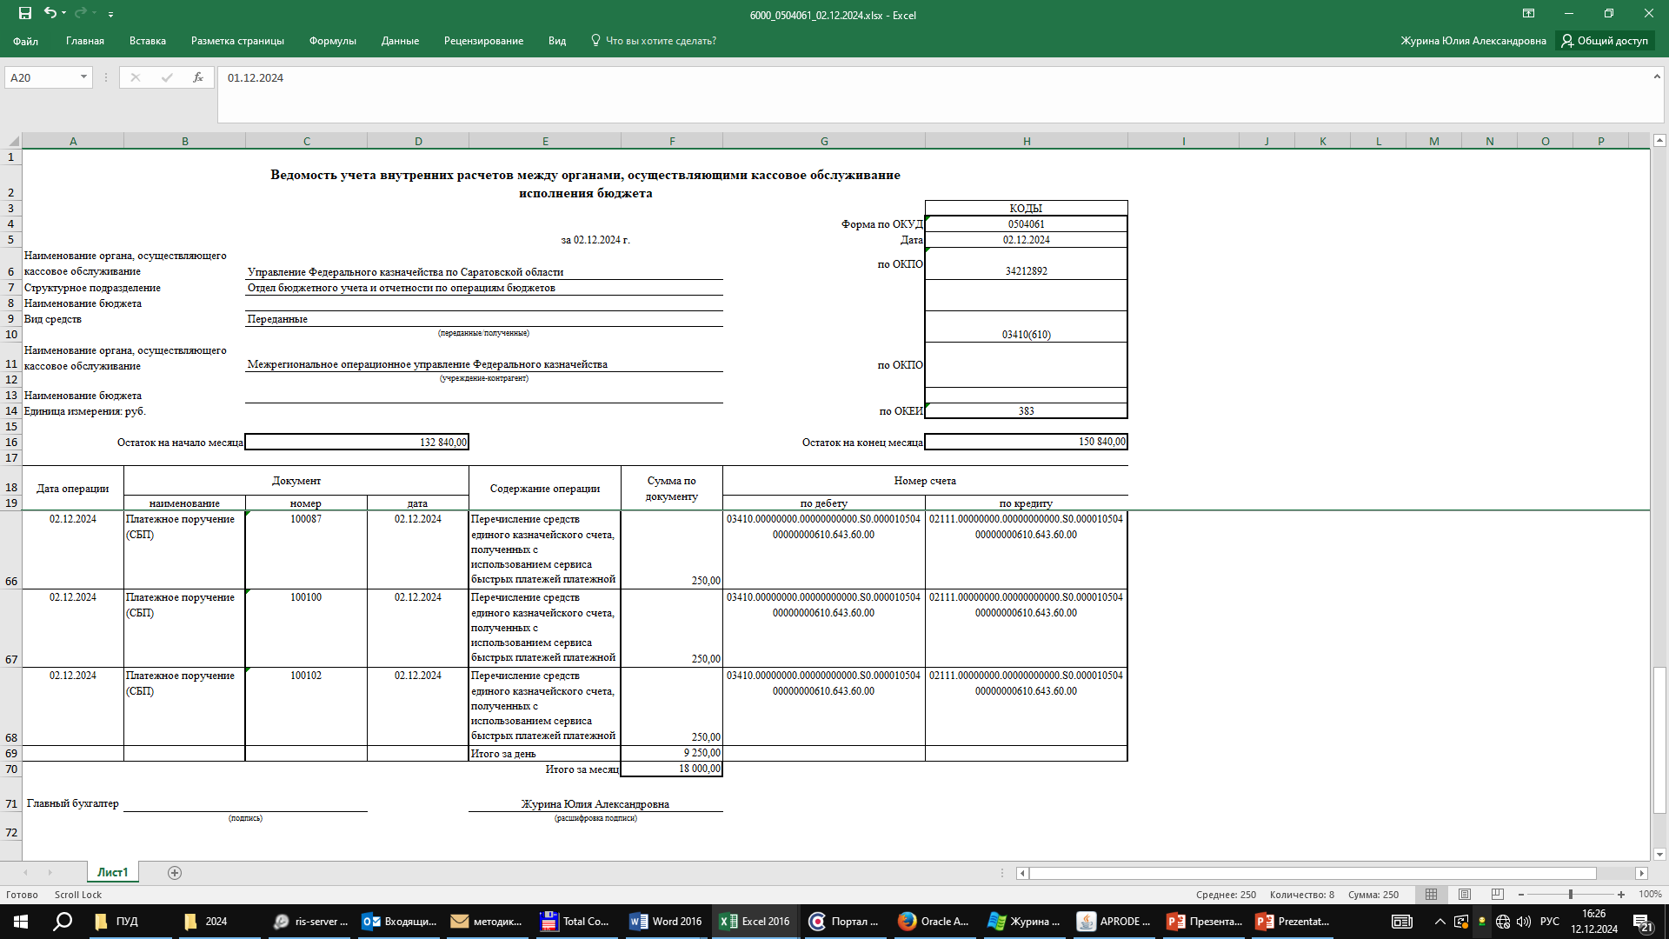
Регистры казначейского учета по НПС
УПРАВЛЕНИЕ ФЕДЕРАЛЬНОГО КАЗНАЧЕЙСТВА
ПО САРАТОВСКОЙ ОБЛАСТИ
Строки «Наименование бюджета» не заполняются
Формируется отдельно по полученным средствам (по счету 03410 с отражением в 44-46 разрядах номера счета кода 510) и переданным средствам (по счету 03410 с отражением в 44-46 разрядах номера счета кода 610)
Формируется по 53-значным номерам счетов казначейского учета
г. Саратов, декабрь 2024 года

Slide 22
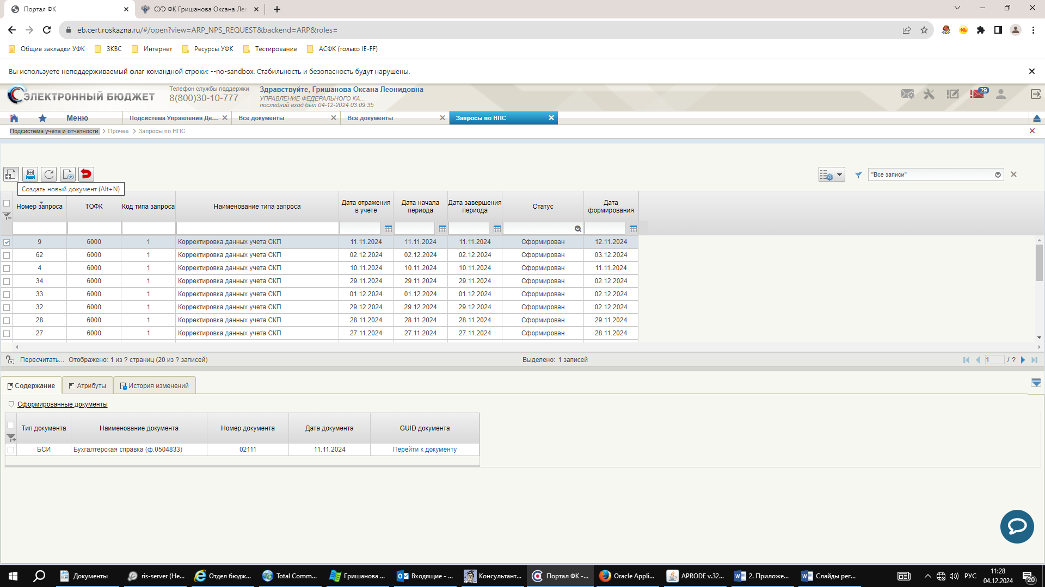
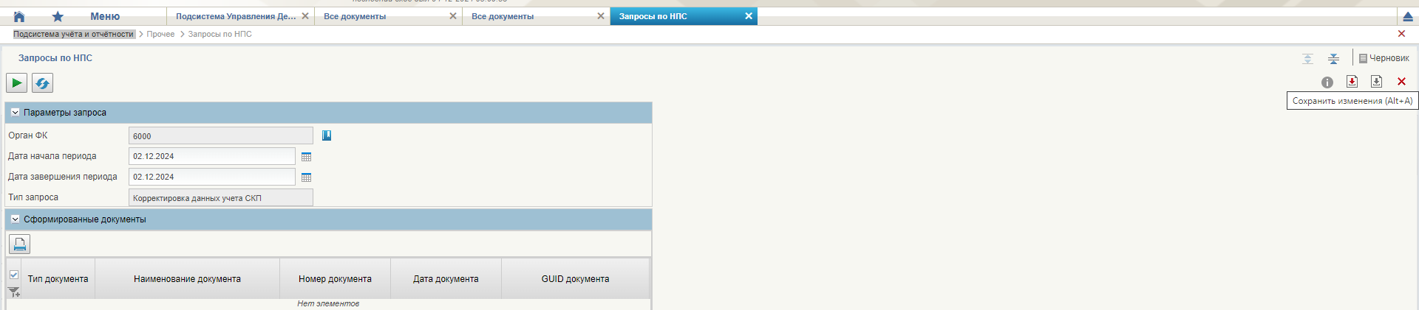
Запросы по НПС
УПРАВЛЕНИЕ ФЕДЕРАЛЬНОГО КАЗНАЧЕЙСТВА
ПО САРАТОВСКОЙ ОБЛАСТИ
1
2
г. Саратов, декабрь 2024 года

Slide 23
Урегулирование оборотов по ЕКС
УПРАВЛЕНИЕ ФЕДЕРАЛЬНОГО КАЗНАЧЕЙСТВА
ПО САРАТОВСКОЙ ОБЛАСТИ
Бухгалтерская справка (ф. 0504833) с применением бухгалтерских записей методом «Красное сторно»
На сумму дебетовых оборотов за день по счету 02111 «Средства ЕКС в системе казначейских платежей в рублях»:
Дебет 00000000000000000 0 29211 000
Кредит 00000000000000000 0 49200 000;
На сумму кредитовых оборотов за день по счету 02111 «Средства ЕКС в системе казначейских платежей в рублях»:
Дебет 00000000000000000 0 49200 000
Кредит 00000000000000000 0 29211 000.
г. Саратов, декабрь 2024 года

Slide 24
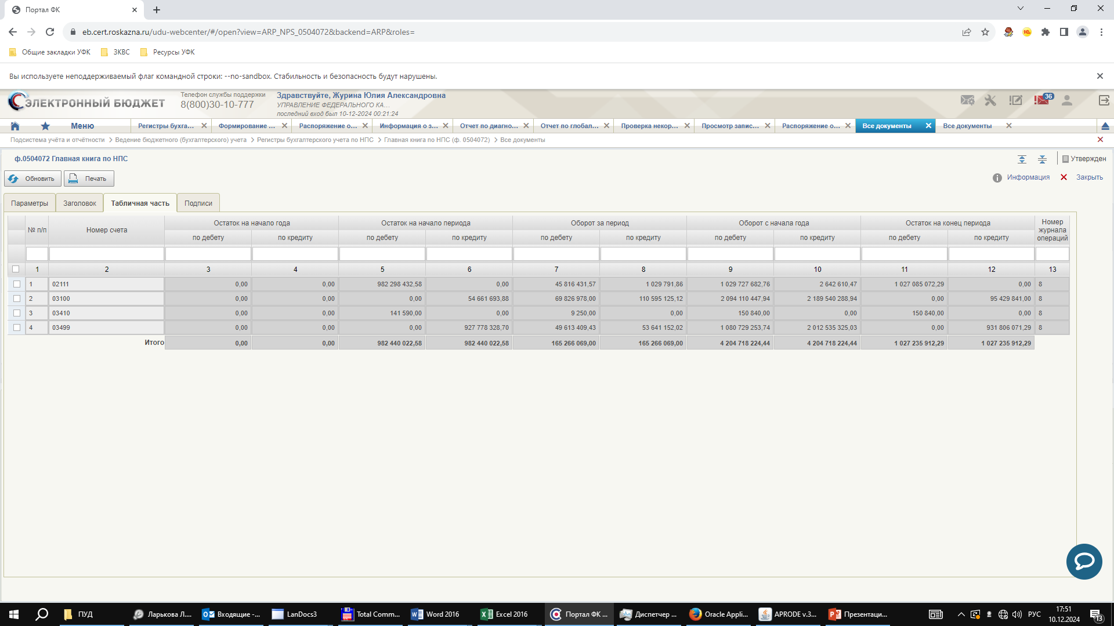
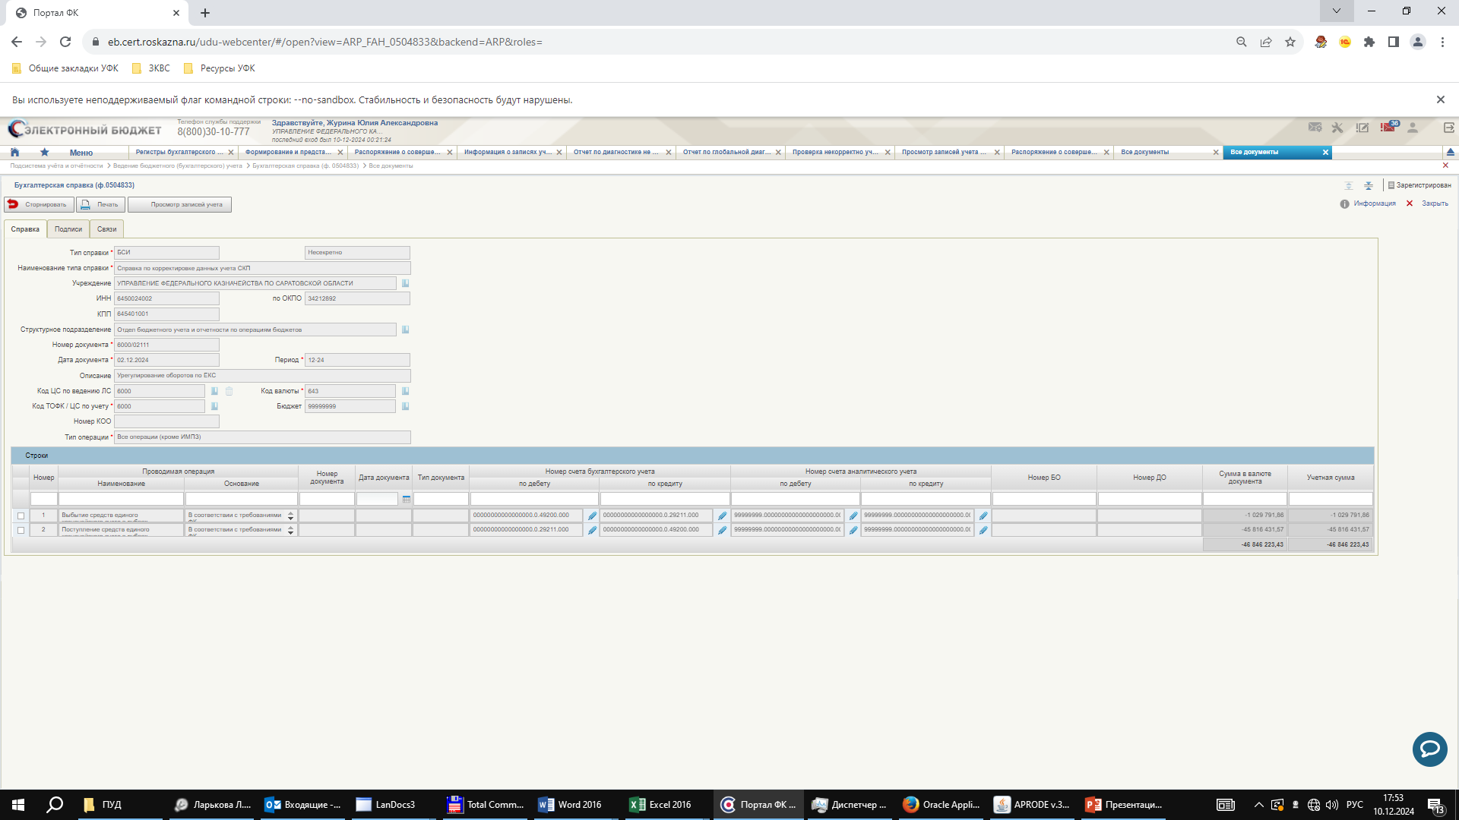
Сверка данных Главной книги по НПС
УПРАВЛЕНИЕ ФЕДЕРАЛЬНОГО КАЗНАЧЕЙСТВА
ПО САРАТОВСКОЙ ОБЛАСТИ
г. Саратов, декабрь 2024 года
24

Slide 25
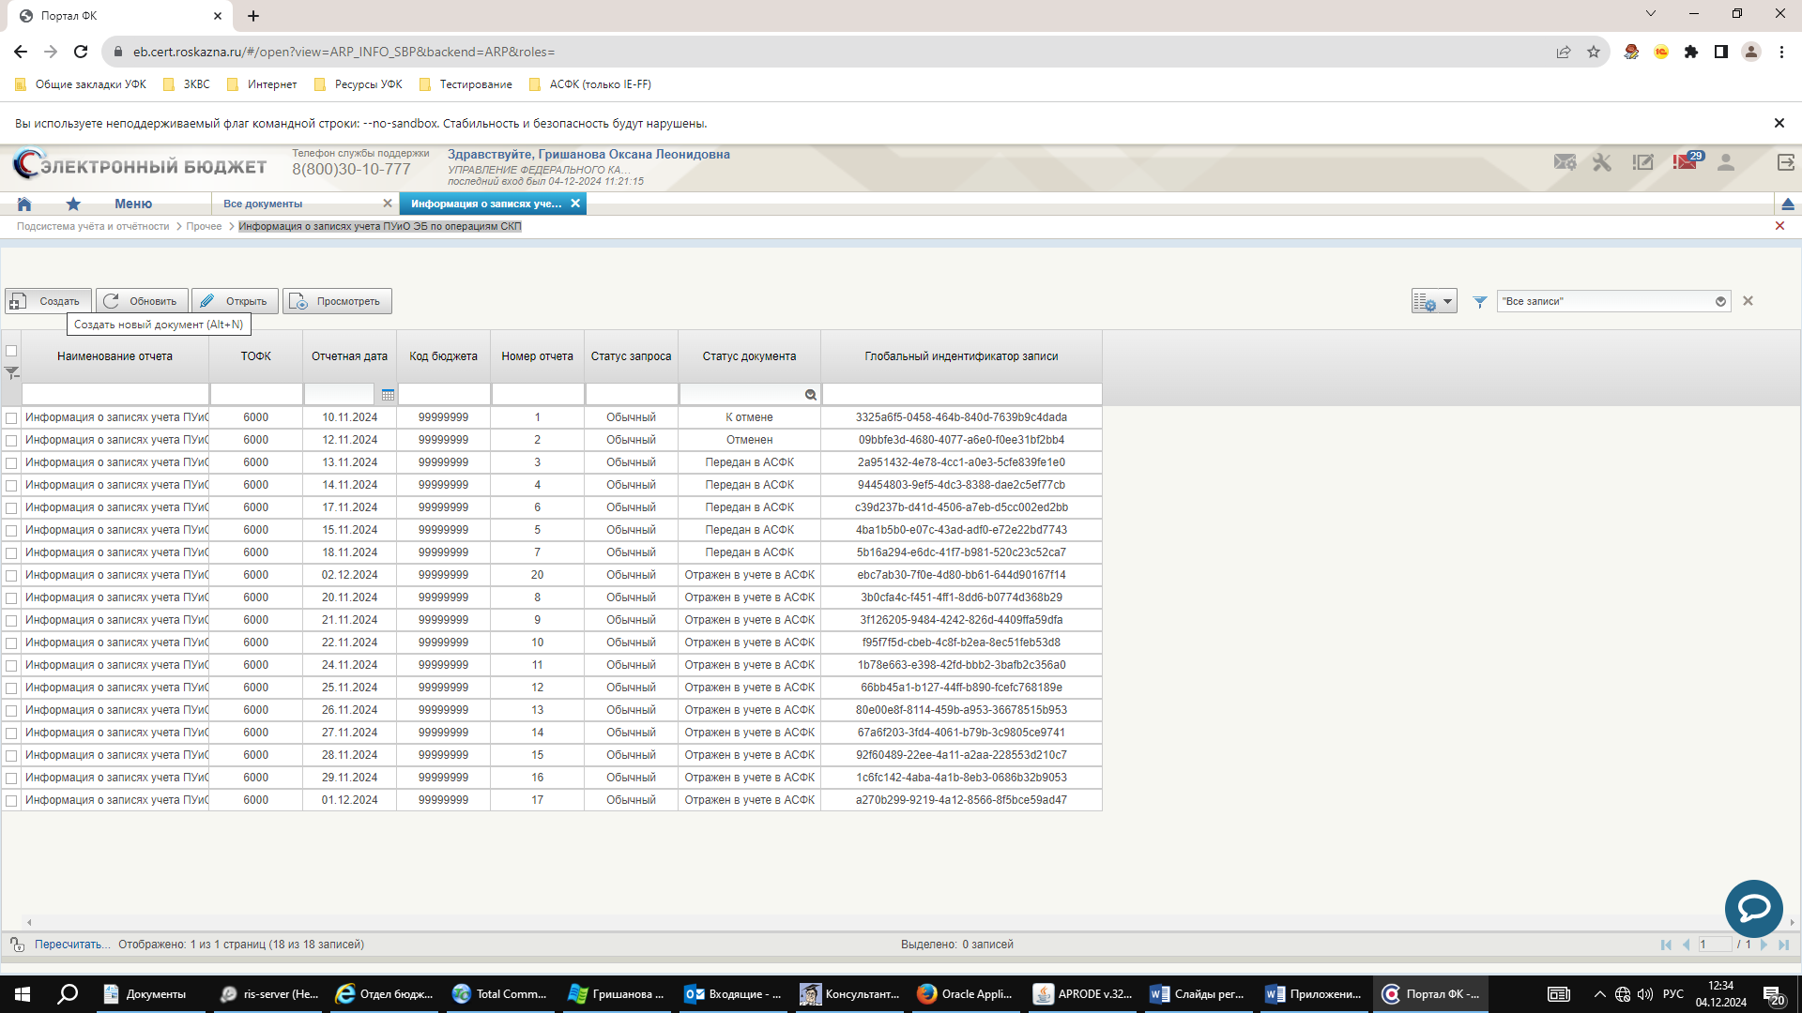
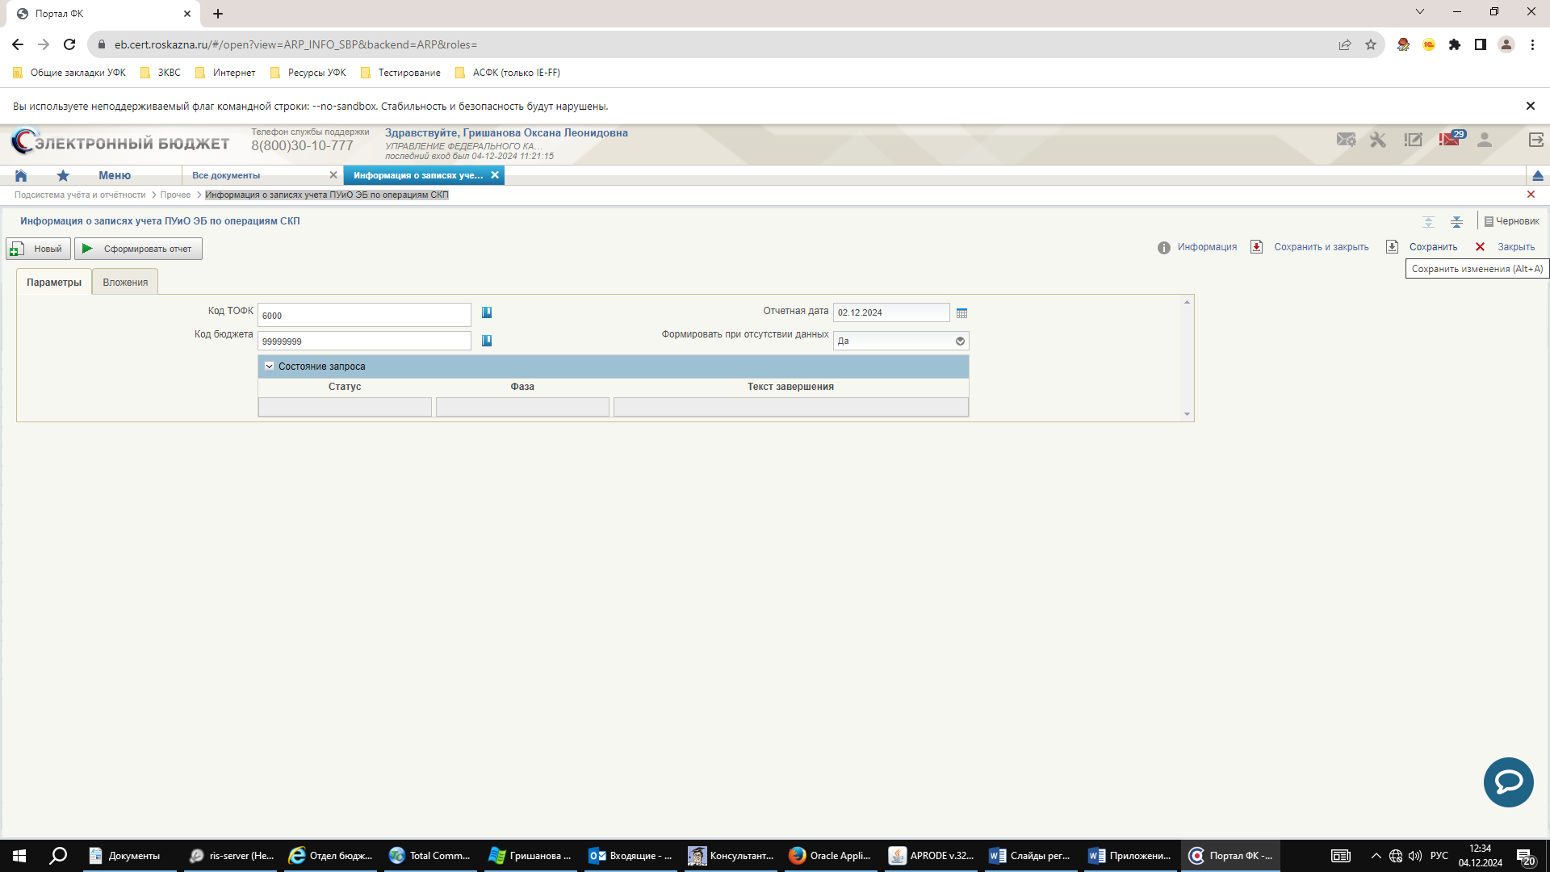
Информация о записях учета по операциям СКП
УПРАВЛЕНИЕ ФЕДЕРАЛЬНОГО КАЗНАЧЕЙСТВА
ПО САРАТОВСКОЙ ОБЛАСТИ
г. Саратов, декабрь 2024 года

Slide 26
Бюджетная (казначейская) отчетность по счетам нового плана счетов
УПРАВЛЕНИЕ ФЕДЕРАЛЬНОГО КАЗНАЧЕЙСТВА
ПО САРАТОВСКОЙ ОБЛАСТИ
Справка по консолидируемым расчетам» (ф. 0503125);
«Отчет о поступлениях в федеральный бюджет в разрезе администраторов доходов федерального бюджета и администраторов источников финансирования дефицита федерального бюджета» (ф. 0531340);
«Отчет об операциях по поступлениям в бюджетную систему Российской Федерации, учитываемым органами Федерального казначейства» (ф. 0503153);
«Оперативный баланс операций в системе казначейских платежей» (ф. 0531377)
«Баланс операций в системе казначейских платежей» (ф. 0503195)
«Отчет о движении денежных средств в системе казначейских платежей» (ф. 0503196)
г. Саратов, декабрь 2024 года

Slide 27
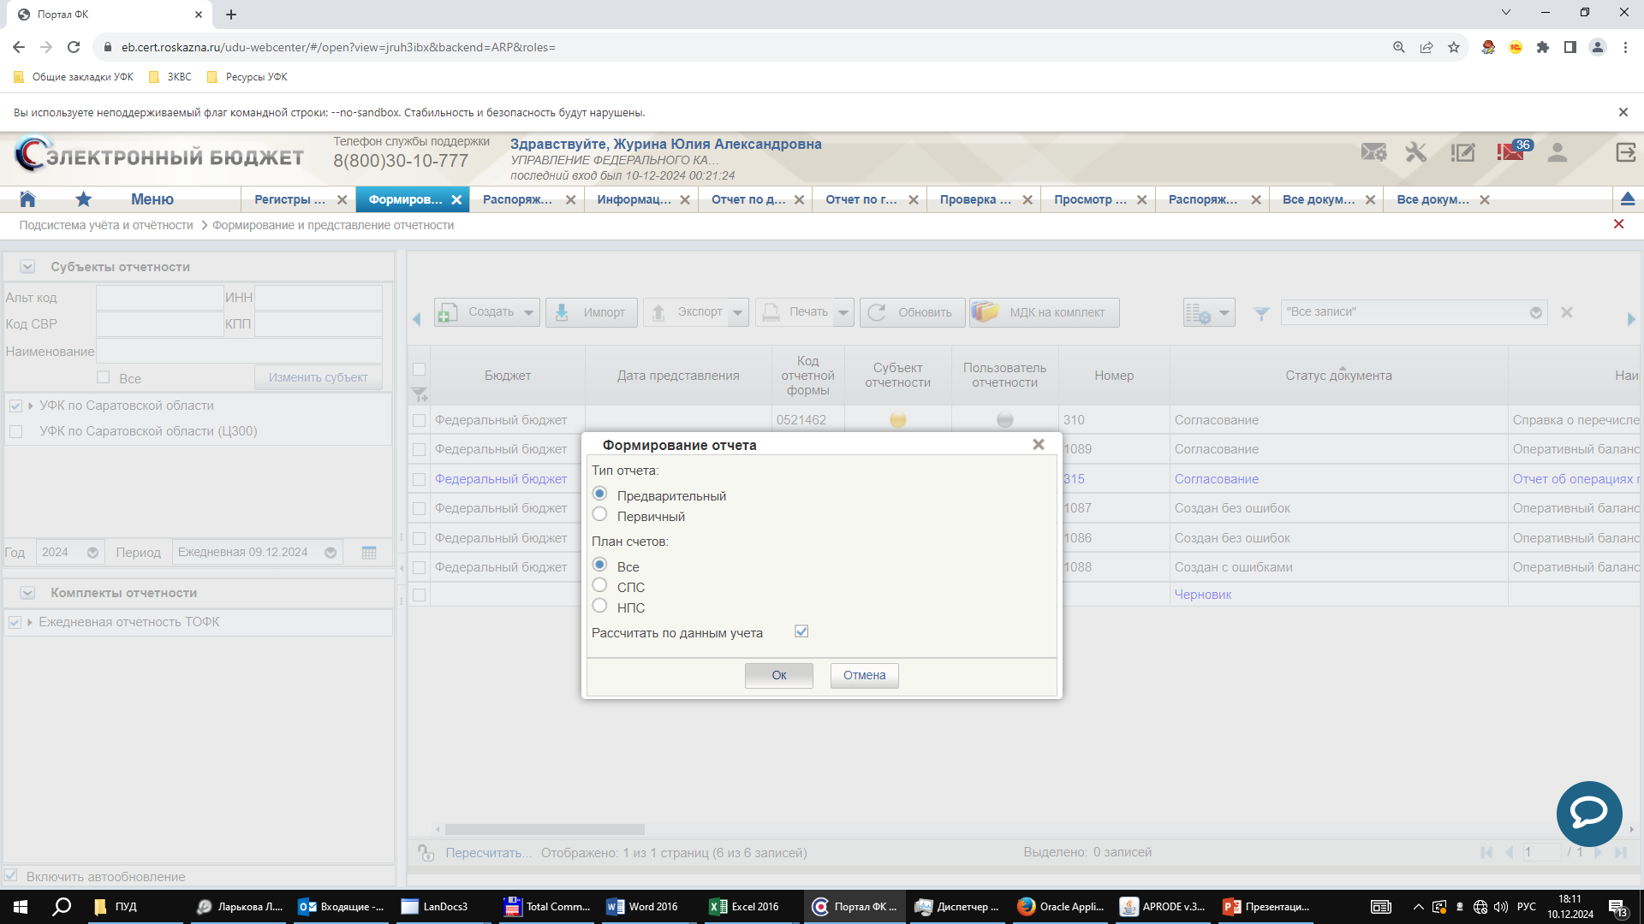
Параметры запроса
УПРАВЛЕНИЕ ФЕДЕРАЛЬНОГО КАЗНАЧЕЙСТВА
ПО САРАТОВСКОЙ ОБЛАСТИ
г. Саратов, декабрь 2024 года

Slide 28
Формирование и свод отчётов в ПУиО
УПРАВЛЕНИЕ ФЕДЕРАЛЬНОГО КАЗНАЧЕЙСТВА
ПО САРАТОВСКОЙ ОБЛАСТИ
ПУиО
Сводный Отчет
(ф. 0503153)
ПУиО
Сводный Отчет
(ф. 0531340)
АСФК.ОК
ПУИО.НПС
ПУИО.СПС
АСФК.ОК
ПУИО
МОУ ФК
ПУиО
Сводный Отчет
(ф. 0503195)
ПУиО
Сводный Отчет
(ф. 0503196)
АСФК.ОК
ПУИО.НПС
ПУИО.СПС
АСФК.ОК
ПУИО.НПС
ПУИО.СПС
г. Саратов, декабрь 2024 года

Slide 29
Спасибо за внимание!
Управление Федерального казначейства по Саратовской области
2024 год

